Slide 1
Follow up

Slide 2
ID : خانم 40 ساله/متاهل/اهل و ساکن بندرعباس
SOH : خود بیمار
C⁺R⁺I⁺

Slide 3
CC : سرفه و تنگی نفس
PI :
بیمار خانم 40ساله بدون سابقه بیماری زمینه ای که 6 روز قبل از پذیرش با شکایت سرفه های non productiveو تب های طول کشیده تحت درمان سرپایی قرار گرفته است و به علت عدم بهبودی ،تشدید سرفه و اضافه شدن تنگی نفس به علایم قبلی با دستور اتند محترم در این مرکز بستری شدند

Slide 4
PMH:NEG
PAH:NEG
DH:NEG
SH:NEG
FH:HTN/DM
AH:NEG

Slide 5
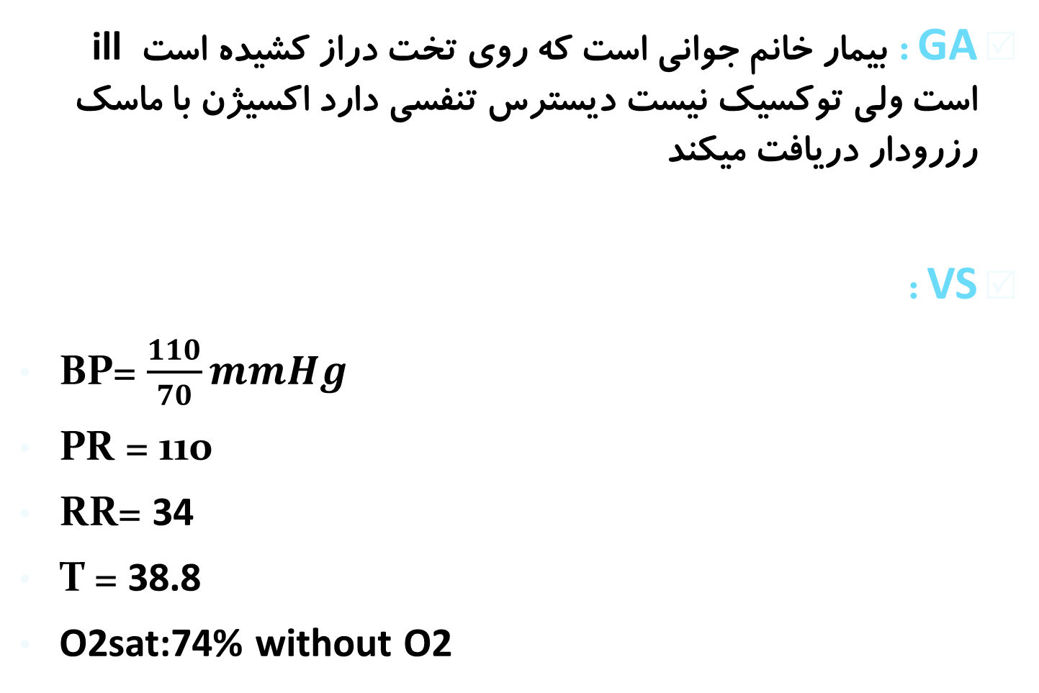
GA : بیمار خانم جوانی است که روی تخت دراز کشیده است ill است ولی توکسیک نیست دیسترس تنفسی دارد اکسیژن با ماسک رزرودار دریافت میکند
VS :
BP= $\frac{110}{70}mmHg$
PR = 110
RR= 34
T = 38.8
O2sat:74% without O2

Slide 6
Skin : NL
HEENT : NL
Chest : left Lung crackle
Heart : S1 S2
Abd: NL
EXT: Intact

Slide 7
Problem list:
Pt 40 y
Non productive cough
Fever
Dyspnea

Slide 8
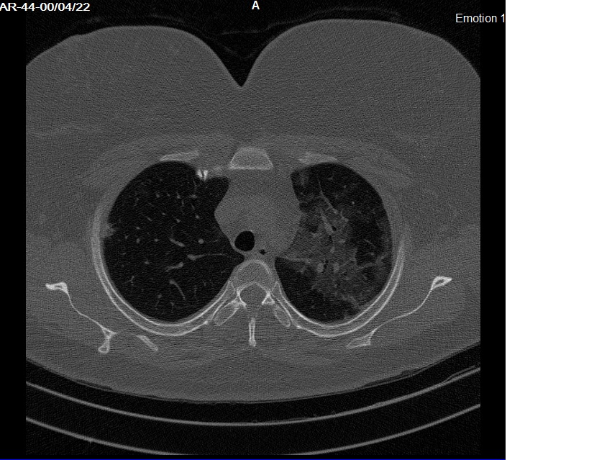

Slide 9
6100 | WBC
9.4 | HB
183 | PLT
138 | Na
4 | K
8.3 | Ca
3.1 | Ph
2.1 | Mg
42 | ESR
76 | CRP
23 | UREA
1 | Cr
543 | LDH
179 | Ferritin

Slide 10
treatment
Remdesivir
Methylprednisolone
Tocilizumab

Slide 11
O2 sat without O2 | زمان بستری
73% | روز اول
84% | روز دوم
88% | روز سوم
90% | روز چهارم

